Slide 1
IMPORTANCIA DEL UI/UX EN LA
WEB - HERRAMIENTAS DE UI EN
ANGULAR
Andrés Felipe Burbano C.

Slide 2

El diseño y la usabilidad en la web es tan importante como la seguridad informática

Slide 3
QA Software Engineer
Computer Engineer Student
Member of Tech Community
Google Local Guide

Slide 4

Experiencia
+4 años en desarrollo.
2 años en QA.
Emprendimiento (toda la vida).
1 año en comunidades

Slide 5





@fastty_app
@fastty_app
Fastty

Slide 6

Salt Lake City, Utah

Slide 7
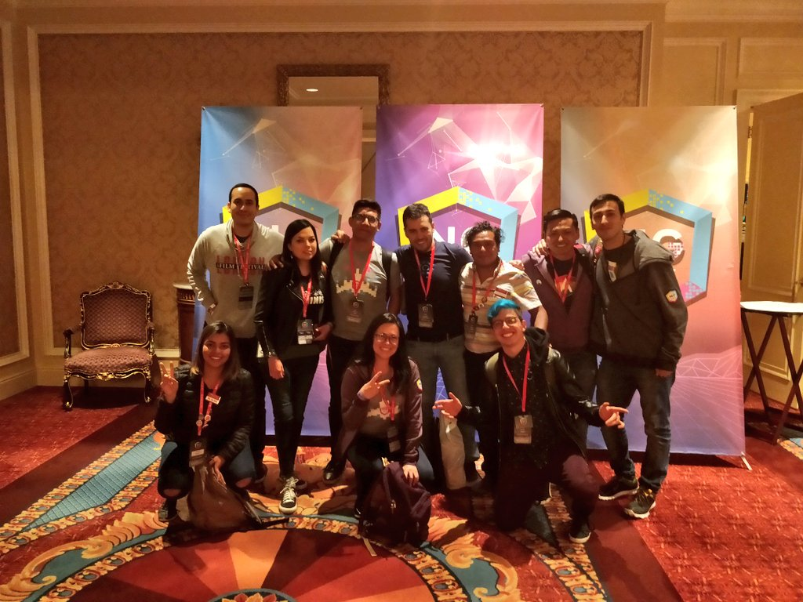

Slide 8



Slide 9


Slide 10
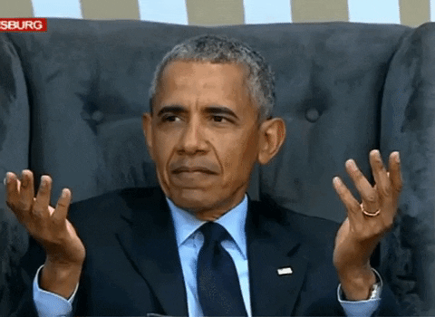
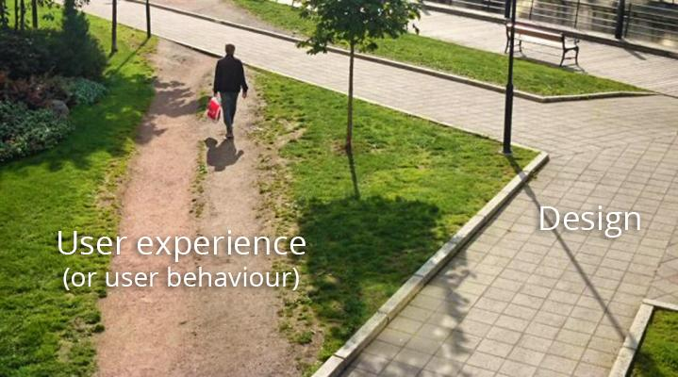

Slide 11


Slide 12
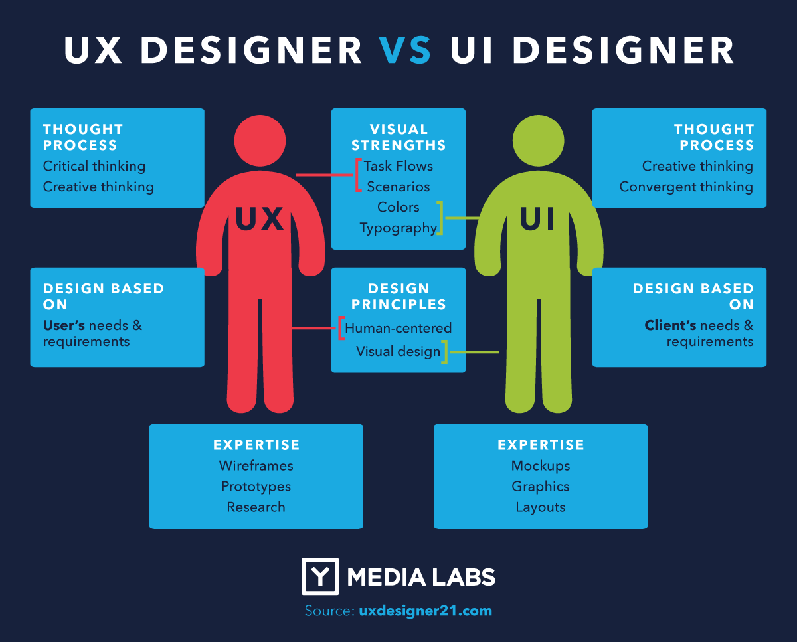

Slide 13


Slide 14
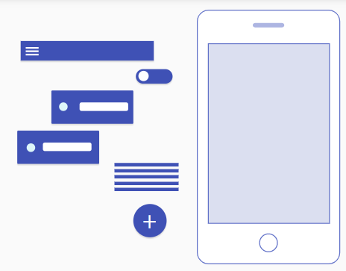
Componentes de UI modernos y completos que funcionan en la web, el móvil y el escritorio.

Slide 15
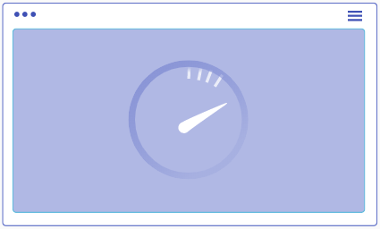
Rendimiento optimizado, porque cada milisegundo cuenta.

Slide 16

Versátil
Identificación de marca

Slide 17

Construido por el equipo de Angular para integrarse perfectamente con Angular
https://material.angular.io

Slide 18



Slide 19


Slide 20


widgets que conoces, como carousel, modal, popover, tooltip, tabs
Angular & Bootstrap CSS

Slide 21


Accesibilidad
100 % testeado

Slide 22


Años de desarrollo
Miembros de Angular Core
Comunidad
+1,100 Preguntas
https://ng-bootstrap.github.io/

Slide 23
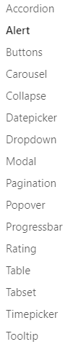


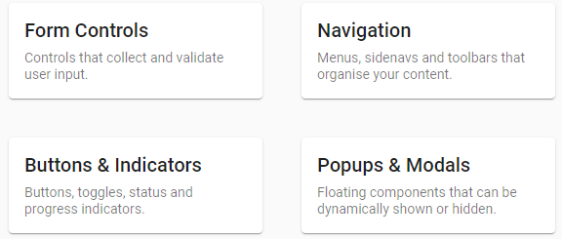
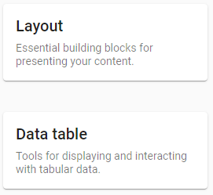

Slide 24

Demo

Slide 25
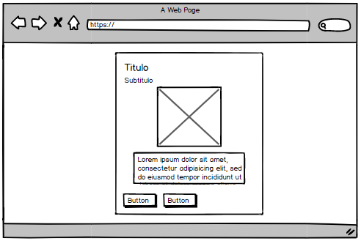

Slide 26
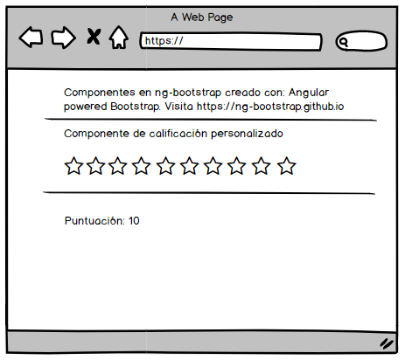

Slide 27


¡Gracias!
@pipe_burbano
@pipe_burbano
Pipe Burbano
felipe-burbano

